Slide 1
Математическая регата
г. Омск Лицей № 64
Вебинар «Как готовиться к городской интеллектуальной игре «Математическая регата»
(для обучающихся 7 классов)
Ведущий: Каширин Дмитрий Олегович,
учитель математики БОУ г. Омска «Лицей № 64», член жюри ГИКИ «Математическая регата»

Slide 2
Математическая регата
г. Омск Лицей № 64
Математическая регата
1.
КАК ПРИНЯТЬ УЧАСТИЕ?
Подать заявку на school64@mail.ru
2.
3.
СОСТАВ КОМАНДЫ:
ЧТО ВЗЯТЬ С СОБОЙ?
Учащиеся одной параллели
Не более 4-х человек
Чистую тетрадь и письменные принадлежности

Slide 3
Математическая регата
г. Омск Лицей № 64
Регламент регаты
9-15 начало регистрация команд (в Лицее № 64, по адресу ул. Чкалова, д. 3)
10-00 - начало регаты
12-00 - примерное время окончания

Slide 4
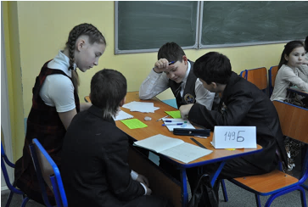
Как проходит регата?
Математическая регата
г. Омск Лицей № 64
1.
Тур 1
Тур 2
Тур 3
Тур 4
Соревнование проводится в 4 тура.
Каждый тур представляет собой коллективное письменное решение 3-х задач.

Slide 5
Как проходит регата?
Математическая регата
г. Омск Лицей № 64
2.
В начале каждого тура команда получает лист с текстом задач, на котором указано
время проведения тура,
«стоимость» каждой задачи в баллах
4 б.
Задачи располагаются в порядке нарастания сложности.

Slide 6
Как проходит регата?
Математическая регата
г. Омск Лицей № 64
3.
Команда оформляет и сдает жюри решение каждой задачи на отдельном (!) листочке.
На этом листочке сверху указывается
НАЗВАНИЕ КОМАНДЫ,
ДВОЙНОЙ ИНДЕКС ЗАДАЧИ
(№ тура.№ задачи)
И ЕЕ РЕШЕНИЕ.
Команда 144 А
Задача 1.1
Решение:_____________________
Команда 144 А
Задача 1.2
Решение:_____________________

Slide 7
Как проходит регата?
Математическая регата
г. Омск Лицей № 64
4.
По окончании каждого тура листы с решениями относятся жюри для проверки, а Координатор рассказывает командам решения задач этого тура.
!ВАЖНО: при проверке оценивается полное решение задачи, а не только ответ.

Slide 8
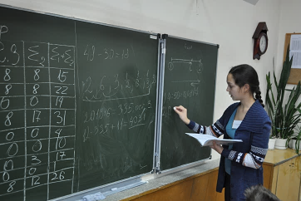
Как проходит регата?
Математическая регата
г. Омск Лицей № 64
5.
По мере завершения проверки, результаты команд по каждой из задач выносятся на доску.

Slide 9
Кто победитель?
Математическая регата
г. Омск Лицей № 64
Команды-победители и призеры регаты определяются по сумме баллов, набранных каждой командой во всех турах.
$$\sum{б.}$$
баллов команды за каждый тур
Тур 1
Тур 2
Заметим, что «стоимость» последнего тура намного больше «стоимости» первого.
!
Тур 3
Тур 4

Slide 10
Объявление результатов
Математическая регата
г. Омск Лицей № 64
Протокол проверки первых трёх туров можно увидеть на первом этаже лицея после окончания регаты.
Окончательные результаты: на сайте Лицея №64 лицей64.рф, cайте ШМИТ schoolmit.ru
и ГМО МАТЕМАТИКА http://gmomatematik.blogspot.ru/
Время проведения апелляции сообщается в день проведения регаты

Slide 11
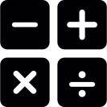
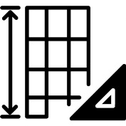
Подготовка к регате
Математическая регата
г. Омск Лицей № 64
Часть задач соответствует программному материалу
В каждой регате есть задачи на темы:
1.
2.
ЧИСЛА И ВЫЧИСЛЕНИЯ
ТЕКСТОВЫЕ ЗАДАЧИ
3.
4.
ЛОГИКА
ГЕОМЕТРИЯ

Slide 12
Разминка
Математическая регата
г. Омск Лицей № 64
Задача 1.
Верно ли равенство
$1∙2+2∙3+3∙4+⋯+349∙350=20162017$?

Slide 13
Математическая регата
г. Омск Лицей № 64
Решение
Так как все слагаемые в левой части равенства четные, то и сумма должна быть четной. Но число 20162017 – нечётное.
Ответ: Не верно.

Slide 14
Разминка
Математическая регата
г. Омск Лицей № 64
Задача 2.
Придумайте два десятизначных числа такие, что у каждого из них все цифры в записи были различны, а у их суммы все цифры в записи одинаковы.

Slide 15
Математическая регата
г. Омск Лицей № 64
Решение
Например
$$1234567890+8765432109=$$
$$9999999999$$

Slide 16
Разминка
Математическая регата
г. Омск Лицей № 64
Задача 3.
В квадрате 7×7 клеток закрасьте некоторые клетки так, чтобы в каждой строке и в каждом столбце оказалось ровно по три закрашенных клетки.

Slide 17
Математическая регата
г. Омск Лицей № 64
Решение

Slide 18
Математическая регата
г. Омск Лицей № 64
Разминка
Задача 4.
Есть два канала передачи данных. Если включить первый на минуту, а второй на 30 секунд, то вместе они пропустят 50 МБ. Если первый будет работать полминуты, а второй — минуту, то 70 МБ. Какой объём данных они передадут, если оба канала будут открыты минуту?

Slide 19
Математическая регата
г. Омск Лицей № 64
Решение
Обозначим объёмы информации, передаваемые за минуту через первый и второй канал, как А и B соответственно. Условия задачи можно записать так:
$A+ 0,5B = 50; 0,5A + B = 70.$
Сложим эти уравнения: $1,5A + 1,5B = 120 ⟹$ $A + B = 120 :1,5=80$
Ответ. 80 МБ.

Slide 20
Разминка
Математическая регата
г. Омск Лицей № 64
Задача 5.
В ряд стоят 10 человек, некоторые из них лжецы, а остальные рыцари. Каждый произнес фразу: «Слева и справа от меня одинаковое число рыцарей». Сколько всего могло быть рыцарей?

Slide 21
Математическая регата
г. Омск Лицей № 64
Решение
Тут надо обратить внимание, что если в ряду стоит больше одного рыцаря, то возникает противоречие. Когда рыцарь один, то всё верно, независимо от его места в ряду.
Ответ: Один рыцарь.

Slide 22
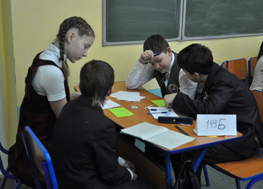
Тренинг
Математическая регата
г. Омск Лицей № 64
Вам будет предложена задача.
Попробуйте оформить ее решение.

Slide 23
Математическая регата
г. Омск Лицей № 64
Тренинг
Задача 6.
Дизайнер Александр работает с 10:30 до 18:30 с перерывом на обед, продолжительностью в один час. Своё время он организует по модной системе: 25 минут работает, 10 - отдыхает.
Сколько таких циклов у Александра за полный рабочий день?

Slide 24
Математическая регата
г. Омск Лицей № 64
Решение
Цикл состоит из 25 минут работы и 10 минут отдыха — его продолжительность 35 минут.
Если вычесть час на обед, получается, что рабочий день Александра — 7 часов, то есть 420 минут.
420 ÷ 35 = 12.
Ответ. 12 таких циклов.

Slide 25
Математическая регата
г. Омск Лицей № 64
Тренинг
Задача 7.
Большой прямоугольник разрезали на три прямоугольника. Один из них имеет размеры 7х11, другой ― 4х8. Каковы размеры третьего прямоугольника, если известно, что его площадь наибольшая из возможных?

Slide 26
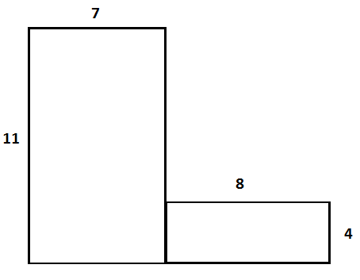
Математическая регата
г. Омск Лицей № 64
Решение
Если рассмотреть 4 возможные положения данных прямоугольников, то становится понятно, что способ, изображенный на рисунке, является наилучшим.
Значит, размер третьего прямоугольника 7х8.

Slide 27
Математическая регата
г. Омск Лицей № 64
Тренинг
Задача 8.
Из чисел A, B и C одно положительно, одно отрицательно и одно равно 0. Известно, что A=B∙ (B–C).
Какое из чисел положительно, какое отрицательно и какое равно 0?
Почему?

Slide 28
Математическая регата
г. Омск Лицей № 64
Решение
Ни А, ни В не могут быть равны 0. Значит С=0.
Тогда равенство принимает вид:
$$А=В^{2}$$
В таком случае, А не может быть отрицательным.
Ответ. А>0, B<0, C=0.

Slide 29
Математическая регата
г. Омск Лицей № 64
Тренинг
Задача 9.
В киоске продается мороженое порциями по 50, 65 и 90 граммов. Если Федя съест слишком много мороженого, то у него начнет болеть горло. Так, оно начинает болеть после 4 порций второго типа, но еще не болит после 5 порций первого типа. После какого наименьшего количества порций по 90 граммов у Феди начинает болеть горло?

Slide 30
Математическая регата
г. Омск Лицей № 64
Решение
Пусть х – количество граммов мороженного, после которого у Феди начинает болеть горло.
Из первого утверждения получаем: $x<65∙4=260$
Из второго: $x>5∙50=250$
То есть $250<x<260$
В итоге, наименьшее подходящее количество порций по 90 граммов равно 3.
Ответ. 3 порции.

Slide 31
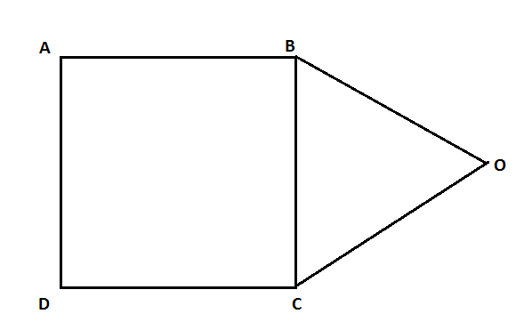
Тренинг
Математическая регата
г. Омск Лицей № 64
Задача 10.
ABCD – квадрат,
OB=OC=AB.
Чему равен угол AOD?

Slide 32
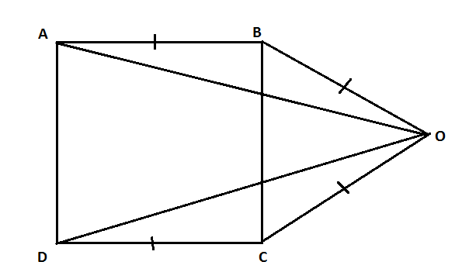
Математическая регата
г. Омск Лицей № 64
Решение
1) $∆BOC$ –
равносторонний.
2) AB=BO$⟹∆ABO$ -
равнобедренный.
3) $∠AOB=\left(180°−\left(90°+60°\right)\right) :2=15°$
4) Рассуждая аналогично,$∠COD=15°$
5) Тогда$∠AOD=∠BOC−∠AOB−∠COD=30°$
Ответ. $∠AOD=30°$

Slide 33
Математическая регата
г. Омск Лицей № 64
Тренинг
Задача 11.
Половина трехзначного числа нацело делится на 2, треть – на 3, а пятая часть − на 5.
Какое это число?

Slide 34
Математическая регата
г. Омск Лицей № 64
Решение
Если половина числа делится на 2, то все число делится на 4,
если треть числа делится на 3, то все число делится на 9,
если же пятая часть числа делится на 5, то все число делится на 25.
Тогда возможно только $4∙9∙25=900$.
Ответ: 900.

Slide 35
Математическая регата
г. Омск Лицей № 64
Тренинг
Задача 12.
В мешке лежат белые и чёрные камни. Известно, что на каждый чёрный камень приходится восемь белых. Ещё известно, что если не глядя вытащить из мешка сто камней, то хотя бы один из них точно будет чёрным. Сколько всего камней в мешке?

Slide 36
Математическая регата
г. Омск Лицей № 64
Если хотя бы один из любой сотни камней, которую достали из мешка, обязательно будет чёрным, значит, все оставшиеся в мешке камни — тоже чёрные.
Раз на каждый чёрный камень приходится ровно восемь белых, то число белых камней меньше или равно 99, и при этом оно делится на 8 без остатка. Всего черных и белых камней больше ста (иначе из мешка в принципе нельзя было бы достать 100 камней). Если белых камней 96, то чёрных — 12, а общее число камней в мешке — 108.
Ответ. 108 камней.

Slide 37
Математическая регата
г. Омск Лицей № 64
Тренинг
Задача 13.
У юного художника была одна банка синей и одна банка желтой краски, каждой из которых хватает на покраску $38 {дм}^{2}$ площади. Использовав всю эту краску, он нарисовал картину: синее небо, зеленую траву и желтое солнце. Зеленый цвет он получал, смешивая две части желтой краски и одну часть синей. Какая площадь на его картине закрашена каждым цветом, если площадь травы на картине на $6 {дм}^{2}$ больше, чем площадь неба?

Slide 38
Математическая регата
г. Омск Лицей № 64
Решение
Обозначим через x одну часть, пошедшую на получение зелёной краски.
Тогда жёлтой краской покрашено 38 – 2x дм², а синей – 38 – x дм².
Поскольку зелёным покрашено на 6 дм² больше, чем синим, то 3x – 6 = 38 – x.
Отсюда x = 11, следовательно, жёлтой краской покрашено 38 – 2·11 = 16 дм², зелёной 3·11 = 33 дм², синей 38 – 11 = 27 дм².
Ответ. Синим закрашено 27 дм², зелёным – 33 дм², а жёлтым – 16 дм²

Slide 39
Советы командам
Математическая регата
г. Омск Лицей № 64
Выберите капитана команды
Распределите задачи между членами команд
Проверяйте решения друг у друга
Не забывайте следить за временем окончания тура

Slide 40
Приглашаем семиклассников принять участие в городской регате,
Математическая регата
г. Омск Лицей № 64
которая состоится в Лицее № 64 9 апреля 2017 г. в 10-00
Подробная информация на образовательном сервере департамента образования Администрации г. Омска, страница «Проекты и конкурсы. Нетелекоммуникационные проекты и конкурсы для учащихся», «Математическая регата».

